Slide 1



人工智能
Harbin Engineering University
刘海波 沈晶

Slide 2

6 Problem Reduction & AND/OR Graph Search

Slide 3
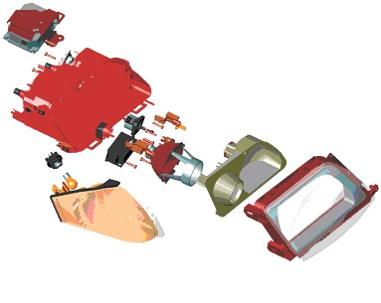
学习要求
能利用问题归约法进行知识表示
能利用与或图进行问题归约
能利用AO*算法进行问题归约求解

Slide 4

Problem Reduction
大事化小
小事化了

Slide 5
Problem Reduction
将初始问题通过一系列变换最终变为一个子问题集合，这些子问题的解可以直接得到，从而解决了初始问题。
问题归约可以用三元组表示：(P₀, O, P)，
其中：
  P₀是初始问题，即要求解的问题；
  O是操作算子集，是一组变换规则；
  P是本原问题集。

Slide 6

Problem Reduction
汉诺塔问题（Tower of Hanoi Puzzle）

Slide 7
Problem Reduction
汉诺塔问题（Tower of Hanoi Puzzle）
1
2
3
A
B
C

Slide 8
Problem Reduction
汉诺塔问题（Tower of Hanoi Puzzle）

Slide 9
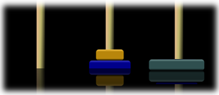
Problem Reduction
汉诺塔问题（Tower of Hanoi Puzzle）
  归约过程：
  （1）移动圆盘A和B至柱子2的双圆盘难题；
  （2）移动圆盘C至柱子3的单圆盘难题；
  （3）移动圆盘A和B至柱子3的双圆盘难题。
  即，将(111)→(333)归约为
  (111)→(221)
  (221)→(223)
  (223)→(333)

Slide 10

Problem Reduction
问题归约法与状态空间法有什么本质区别？
状态空间法：正向推理
问题归约法：逆向推理

Slide 11

AND/OR Graph
与或图是由节点及k连接弧组成的图，与或树是其特例
与或图基于分解（与图）和变换（或图）两种思维方法
可以用与或图把问题归约为后继问题的替换集合

Slide 12
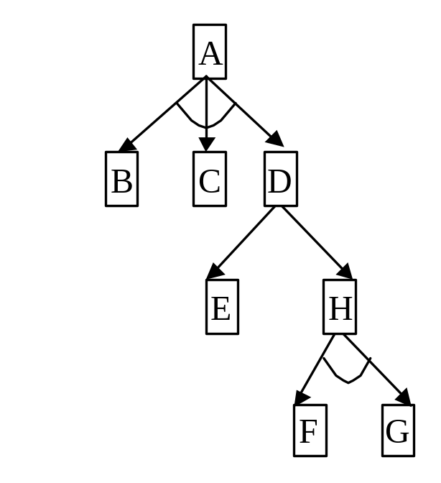
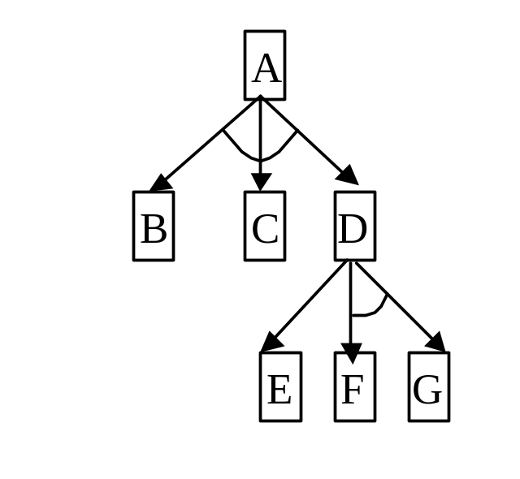
AND/OR Graph
例：要想人工智能课考核优秀（A），必须保证出勤（B）、参与课堂互动（C）、大作业取得好成绩（D），要想大作业取得好成绩，或者认真编程（E），或者多看书钻研（F）且写好研究报告（G）。

Slide 13

AND/OR Graph
父节点
子节点
或节点
与节点
k连接弧
终叶节点

Slide 14

AND/OR Graph
练习：画出汉诺塔问题归约的与或图
  归约过程：
  （1）移动圆盘A和B至柱子2的双圆盘难题；
  （2）移动圆盘C至柱子3的单圆盘难题；
  （3）移动圆盘A和B至柱子3的双圆盘难题。
  即，将(111)→(333)归约为
  (111)→(221)
  (221)→(223)
  (223)→(333)

Slide 15
AND/OR Graph
可解节点
  终叶节点是可解节点
  如果某个非终叶节点含有“或后继节点”，那么只要其后继节点至少有一个可解，此非终叶节点是可解的
  如果某个非终叶节点含有“与后继节点”，那么只有当其后继节点全部可解时，此非终叶节点才是可解的

Slide 16
AND/OR Graph
不可解节点
  没有后裔的非终叶节点为不可解节点
  如果某个非终叶节点含有“或后继节点”，那么只有当其全部后裔不可解时，此非终叶节点才是不可解的
  如果某个非终叶节点含有“与后继节点”，那么只要其后裔有一个为不可解，此非终叶节点是不可解的

Slide 17
AND/OR Graph
解图：一个与或图G中，从节点n到终叶节点集N的解图记为G’， G’是G的子图。
  若n是N的一个元素，则G’由单一节点组成；
  若n有一个指向节点{n₁,…,n_{k}}的外向连接弧K，使得从每一个n_{i}到N有一个解图（i=1,…,k），则G’由节点n、连接弧K及{n₁,…,n_{k}}中的每一个节点到N的解图所组成；
  否则n到N不存在解图。

Slide 18
AND/OR Graph
局部图：
  单一节点是一个局部图；
  对于一个局部图的任意终叶节点n，选择一个n的外向连接弧K，则该局部图、外向连接弧K以及K所连接的n的后继节点一起组成的图，仍然组成一个局部图。

Slide 19
AND/OR Graph
解图或局部图的代价值，记为k(n,N)：
  若n是终叶节点集N的一个元素，则k(n,N)=0；
  若n有一个外向连接弧指向后继节点{n₁,…,n_{i}}，并设该连接弧的代价值为C_{n}，则
  k(n,N) = C_{n} + k(n₁,N) + … + k(n_{i},N)

Slide 20
AO* Algorithm
Begin
设G仅由代表开始状态的节点组成，称此节点为INIT，计算h（INIT）；
Repeat
(a)跟踪从INIT开始的已带标记的弧，如果存在的话，挑选出现在此路径上但未扩展的节点之一扩展，否则就选INIT，称新挑选的节点为NODE。
(b)生成NODE的后继节点
If NODE没有后继节点 Then 令h(NODE)=FUTILITY；//该节点不可解（FUTILITY：无效）；
Else 后继节点称为successor //后继节点可能有多个；
Endif.
对每个不是NODE节点祖先的后继节点do
Begin
(i) 把successor加到图G中。
(ii)如果successor是一叶节点，那么将其标记为SOLVED，并令h(successor)=0.
(iii) 若successor不是叶节点，则计算它的h值。
End
(c)将最新发现的信息向图的上部回传，具体做法为：设S为一节点集，S包括已经做了SOLVED标记的节点，以及h已经做了改变，需要回传至其先辈节点的那些节点。初始S只包含单一节点NODE。
(d)Repeat
(I)从S中挑选一个节点，该节点在G中的子孙均不在S中出现，称此节点为CURRENT并把它从S中去掉；
(II)计算始于CURRENT的每条弧的代价。选出极小代价作为CURRENT的新h值；
(III)把在上一步计算出来的带极小代价的弧标记作为始于CURRENT的最佳路径；
(IV) If 穿过新的带标记弧与CURRENT连接的所有节点均标为SOLVED Then 把CURRENT标为SOLVED；
(V) If CURRENT 已标为SOLVED，或CURRENT的代价刚才已经改变Then 应把其新状态往回传（把CURRENT的所有父节点加入S）；
Until S为空；
Until INIT标为SOLVED（成功）或INIT的h值变得大于FUTILITY（失败）；
End.
扩展
回传

Slide 21
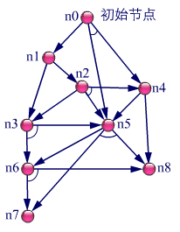
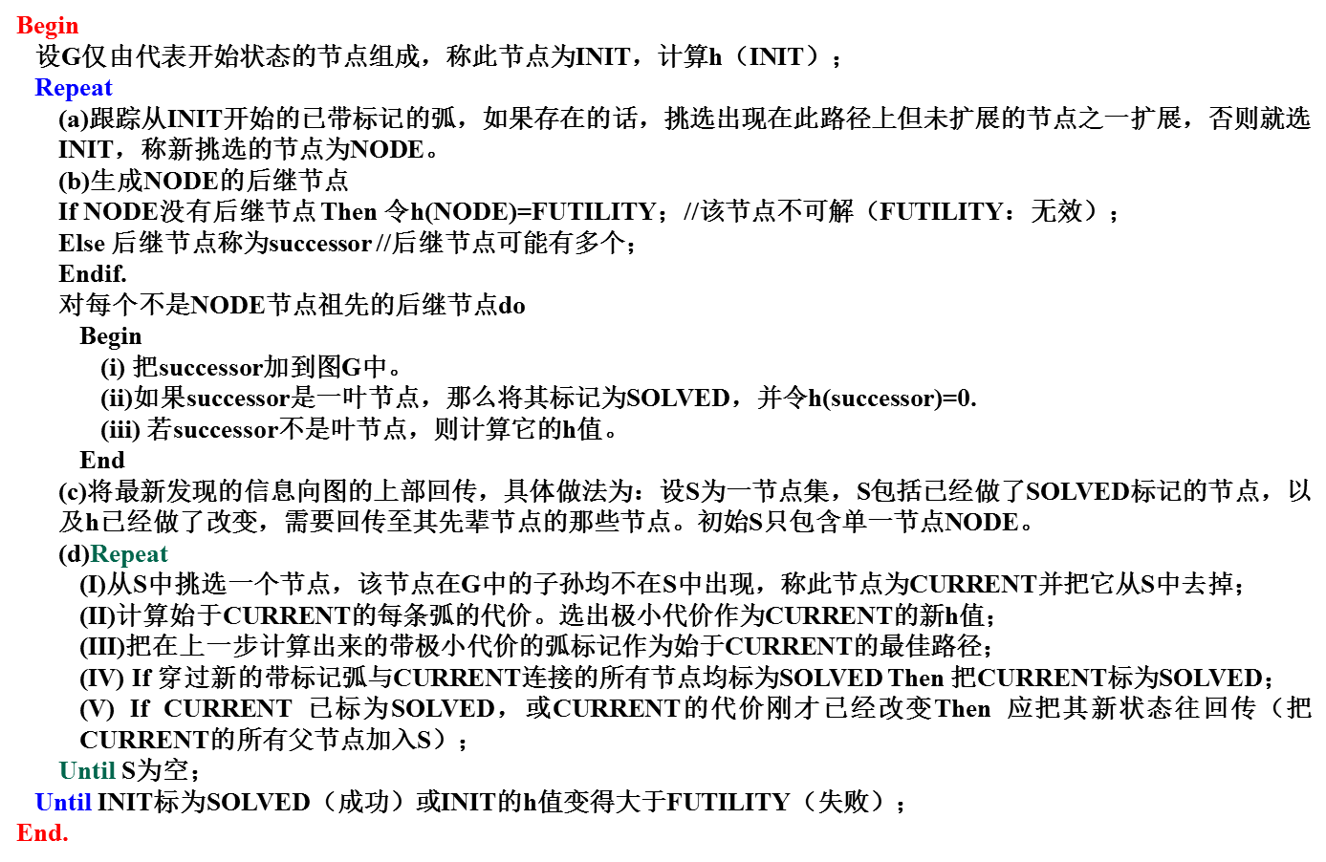
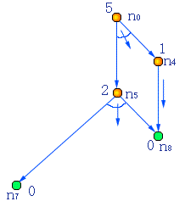
Example
搜索以下与或图的最优解图
假定：h(n₀)＝3，h(n₁)＝2，h(n₂)＝4，h(n₃)＝4，h(n₄)＝1，h(n₅)＝1，h(n₆)＝2，h(n₇)＝h(n₈)＝0，k连接弧的代价为k
最优解图

Slide 22

Questions
What is the difference between A* and AO*?

